Slide 1
פרויקט גמר · קורס פיתוח AI ושיתוף פעולה
Toto — סימולציה של צוות מוצר AI תעשייתי
מערכת CrewAI דו-צוותית שהופכת נתוני הזמנות מלון גולמיים למודל חיזוי ביטולים — מקצה לקצה
ניר וייצמן | אוגוסט 2026
GitHub
Streamlit
Scikit-Learn
Python 3.12
Claude (Anthropic)
CrewAI Flow
1
Toto — פרויקט גמר · ניר וייצמן

Slide 2
סדר היום
שער הולידציה של ה-Flow
6
הרקע העסקי והבעיה
1
צוות 2 — מדען נתונים (3 סוכנים)
7
הרעיון — מי זה Toto
2
תוצאות המודל ו-Model Card
8
ארכיטקטורה: 2 צוותים + Flow
3
אפליקציית Streamlit ודמו
9
הדאטהסט ותובנות ה-EDA
4
שחזור, טכנולוגיה וסיכום
10
צוות 1 — אנליסט נתונים (4 סוכנים)
5
2
Toto — פרויקט גמר · ניר וייצמן

Slide 3
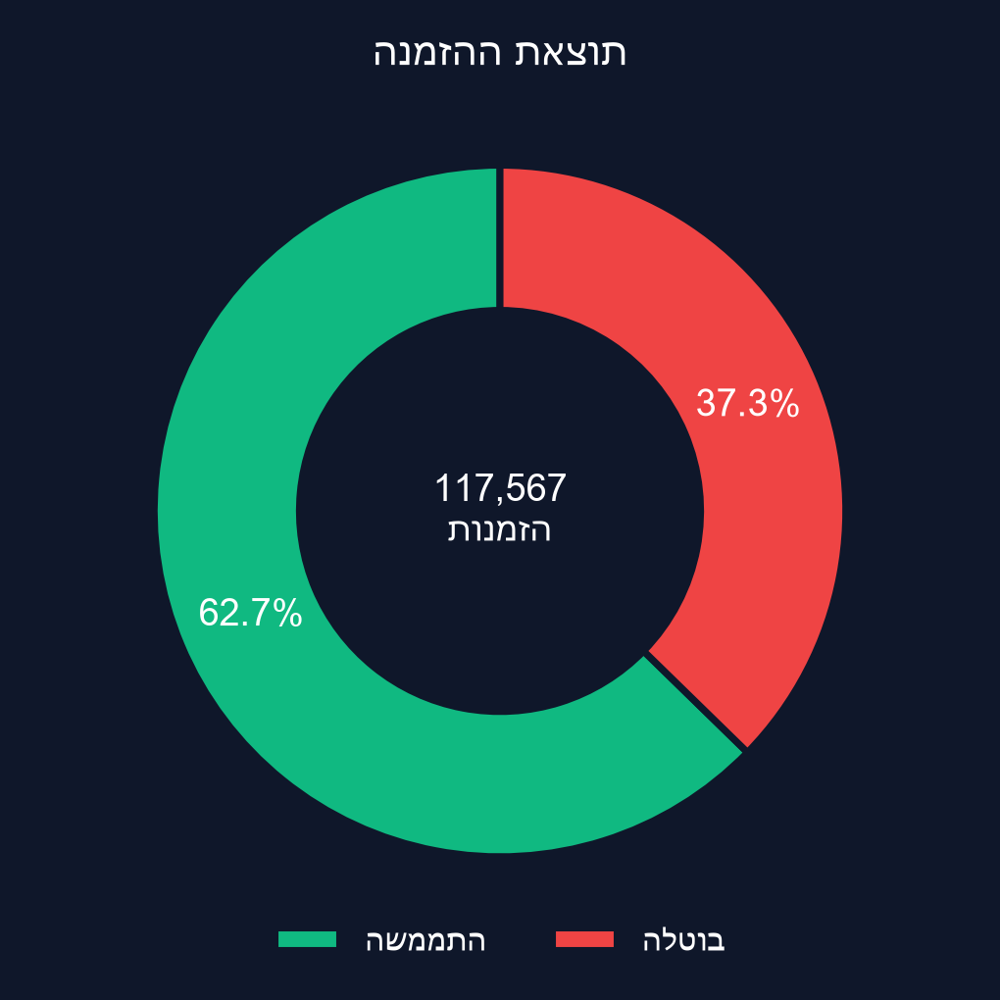
הרקע העסקי
למה ביטולי הזמנות הם בעיה של כסף אמיתי
◀ רשת מלונאות מפעילה כמה מלונות (בהשראת תפעול אמיתי: מלון בוטיק באילת ומלון עירוני בתל אביב).
◀ כל ביטול = הפסד: חדרים שלא נמכרו, כוח אדם מיותר, תחזיות שגויות ומדיניות Overbooking שנשענת על תחושת בטן.
◀ ההנהלה צריכה שתי זוויות: תיאורית — "מה קורה בהזמנות שלנו?" וחיזויית — "אילו הזמנות צפויות להתבטל?"
◀ המטרה: צינור AI מקצה לקצה, ניתן לשחזור, שקולט נתונים גולמיים, מפיק תובנות ומנבא סיכון ביטול כבר ברגע ההזמנה.
117,567 הזמנות אמיתיות · פורטוגל 2015–2017 · 37.3% בוטלו
3
Toto — פרויקט גמר · ניר וייצמן

Slide 4
הרעיון — "Toto"
מסוכן אישי יומיומי לצוות מוצר מדומה
🎯 תפקיד אחד לסוכן
◀ Toto הוא סוכן AI אמיתי שפועל יום-יום: מעקב משפטי, בנקאות, לוגיסטיקה משפחתית ותפעול מלונות.
◀ אותה פילוסופיה בקנה מידה תעשייתי: סוכנים מתמחים, לכל אחד תפקיד אחד ברור, שמשתפים פעולה דרך העברות מוגדרות.
◀ צוות 1 (אנליסט) משקף איך Toto קולט מידע גולמי ומבולגן והופך אותו לתובנה מובנית ואמינה.
◀ צוות 2 (מדען נתונים) משקף איך Toto הופך תובנה לכלי תומך החלטה — חיזוי חי, לא רק דוח.
◀ ה-Flow אוכף שערי ולידציה בין הצוותים — בדיוק כמו ש-Toto לא פועל על מידע לא מאומת.
כל סוכן עושה דבר אחד — ועושה אותו טוב
🔒 כלים דטרמיניסטיים
pandas ו-sklearn עושים את העבודה, ה-LLM מנהל
🚧 אין העברה ללא ולידציה
חוזה נתונים נבדק לפני שצוות 2 מתחיל
4
Toto — פרויקט גמר · ניר וייצמן

Slide 5
ארכיטקטורה ברמה גבוהה
שני צוותים, Flow אחד, שני שערי ולידציה — הכל אוטומטי
צוות 2 · מדען נתונים
צוות 1 · אנליסט נתונים
CrewAI Flow
• Contract Validator
• Feature Engineer — features.csv
• ML Engineer — 2 מודלים
• model.pkl + model card
• Ingestion — פרופיל הנתונים
• Cleaning — clean_data.csv
• EDA — eda_report.html
• Insights + Contract
• שער ולידציה: חוזה ↔ נתונים
• נכשל בחן על דליפה/אי-התאמה
• העברה אוטומטית + לוג ריצה
raw csv → clean_data.csv → eda_report.html → insights.md → dataset_contract.json ✅ → features.csv → model.pkl → evaluation_report.md → model_card.md ✅ → Streamlit
5
Toto — פרויקט גמר · ניר וייצמן

Slide 6
הפרויקט במספרים
0.875
7
37.3%
117,567
ROC-AUC · Gradient Boosting
סוכני AI מתמחים (4 + 3)
שיעור ביטולים כולל
הזמנות אמיתיות אחרי ניקוי
0
40,129
2
25
עמודות דליפה במודל
הזמנות בסט המבחן (2017)
שערי ולידציה ב-Flow
פיצ'רים מאושרים בחוזה
6
Toto — פרויקט גמר · ניר וייצמן

Slide 7
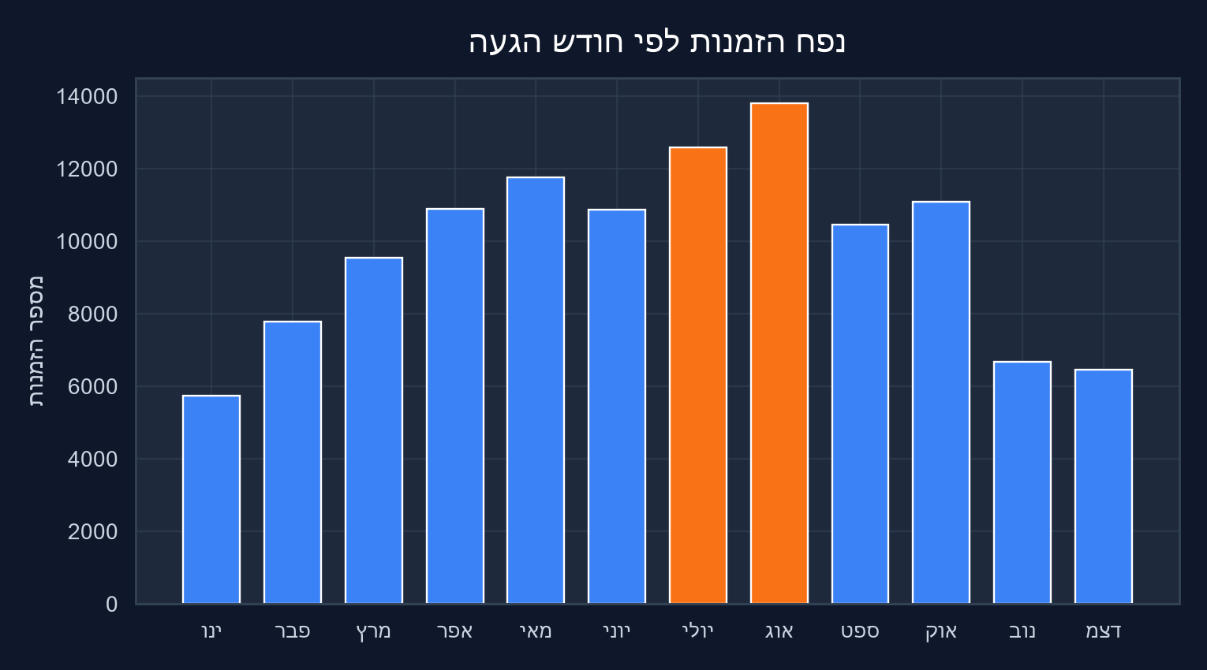
הדאטהסט
Hotel Booking Demand — נתונים אמיתיים, בעיה אמיתית
◀ 119,390 הזמנות אמיתיות משני מלונות בפורטוגל (Resort + City), 2015–2017. אחרי ניקוי: 117,567.
◀ משתנה מטרה: is_canceled — 37.3% מההזמנות בוטלו.
◀ פיצול טמפורלי: אימון על 2015–2016 (77,438), מבחן על 2017 (40,129) — מדמה חיזוי אמיתי קדימה בזמן.
◀ עמודות דליפה מוצאות במפורש: reservation_status, reservation_status_date — נרשמות אחרי שהתוצאה ידועה.
◀ רלוונטיות ישירה: ניהול הכנסות במלונאות — אותה בעיה שמנהלי מלונות מתמודדים איתה כל יום.
עונתיות ברורה — שיא קיץ ביולי–אוגוסט
7
Toto — פרויקט גמר · ניר וייצמן

Slide 8
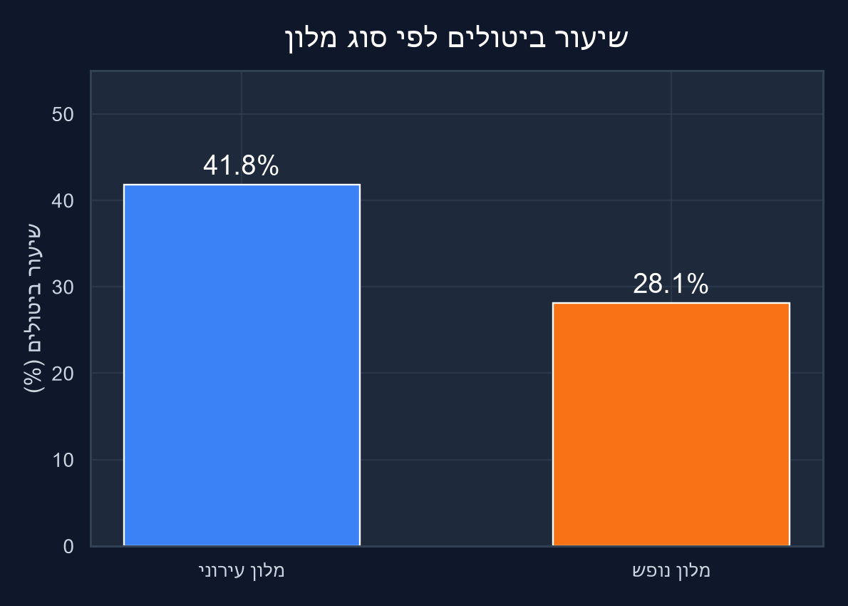
צוות 1 — אנליסט נתונים (4 סוכנים)
מנתונים גולמיים לתובנות ולחוזה נתונים פורמלי
1. Data Ingestion Specialist
טוען את הקובץ הגולמי ומפיק פרופיל: צורה, טיפוסים, ערכים חסרים.
2. Data Cleaning Engineer
מנקה בפרוצדורה דטרמיניסטית ומתועדת → clean_data.csv (1,823 שורות הוסרו).
3. EDA Analyst
מחשב שיעורי ביטול, ADR, מדינות מקור, תמהיל ערוצים → eda_report.html.
4. Insights & Contract Writer
המלון העירוני מבטל הרבה יותר מהמלון הנופש
כותב insights.md עסקי ומייצר dataset_contract.json שמגדיר לצוות 2 מה מותר.
8
Toto — פרויקט גמר · ניר וייצמן

Slide 9
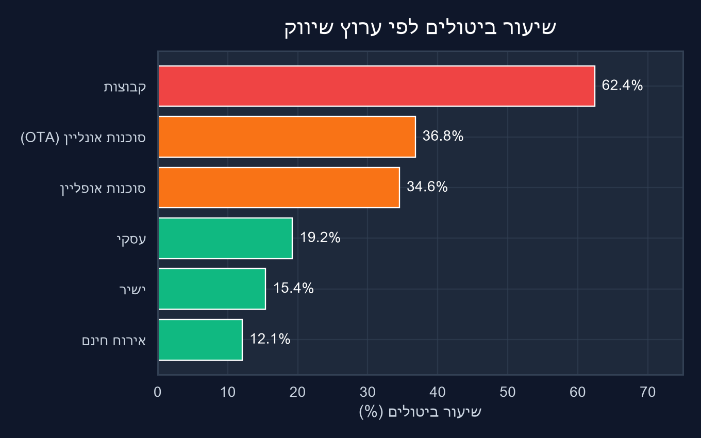
תובנות עסקיות מרכזיות
מה הנתונים אומרים להנהלת המלון
◀ המלון העירוני מבטל 41.8% לעומת 28.1% במלון הנופש — סיכון גבוה בכ-50%. דורש חיץ Overbooking ומדיניות פיקדון מחמירה.
◀ פיקדון "ללא החזר" מבטל כמעט תמיד — פרדוקס שמצביע על הזמנות קבוצתיות/מסחריות ספקולטיביות. ממצא שדורש חקירה תפעולית.
◀ קבוצות מבטלות 62% מההזמנות, לעומת 15% בערוץ הישיר ו-19% בעסקי — הערוץ הוא מנבא חזק.
◀ OTA שולטות ב-~68% מההזמנות (אונליין + אופליין) — עמלות של 15–20%. כל נקודת אחוז לערוץ הישיר = רווח.
◀ 104.6 ימים זמן הזמנה ממוצע מראש — חלון גדול לפעולה מונעת על הזמנות בסיכון.
שיעור ביטולים לפי סוג פיקדון
99.4%
28.6%
22.2%
ללא החזר (12%)
ללא פיקדון (88%)
ניתן להחזר
9
Toto — פרויקט גמר · ניר וייצמן

Slide 10
CrewAI Flow — שער הולידציה
ההעברה בין הצוותים היא לא "קובץ עובר" — היא חוזה שנאכף
[crew1_analyst] started
[crew1_analyst] completed
[validation_gate] passed —
dataset_contract.json matches clean_data.csv
(117567 rows, 25 declared feature columns
all present, leakage columns not declared)
[crew2_scientist] started
[crew2_scientist] completed
[final_validation] passed — All artifacts present
✅ Flow completed successfully.
--- negative test (contract lists a leakage col) ---
[validation_gate] failed — Contract declares
leakage columns as features: ['reservation_status']
FlowValidationError → Crew 2 never started
◀ אוטומציה מלאה: צוות 1 → שער → צוות 2 → שער סופי. אין העברת קבצים ידנית.
◀ נכשל בחן: FlowValidationError ברור, הריצה נעצרת לפני שמבזבזים קריאת LLM על נתונים שבורים.
◀ לוג ריצה: כל שלב נרשם ל-outputs/flow_run_log.json עם חותמת זמן וסטטוס.
מה השער בודק לפני שצוות 2 מתחיל
✓ כל 4 הפלטים של צוות 1 קיימים
✓ עמודת המטרה קיימת בנתונים
✓ החוזה מצהיר על פיצ'רים (לא ריק) וכולם קיימים ב-CSV
✓ אף עמודת דליפה לא הוכרזה כפיצ'ר
✓ מספר השורות בחוזה = מספר השורות בפועל
10
Toto — פרויקט גמר · ניר וייצמן

Slide 11
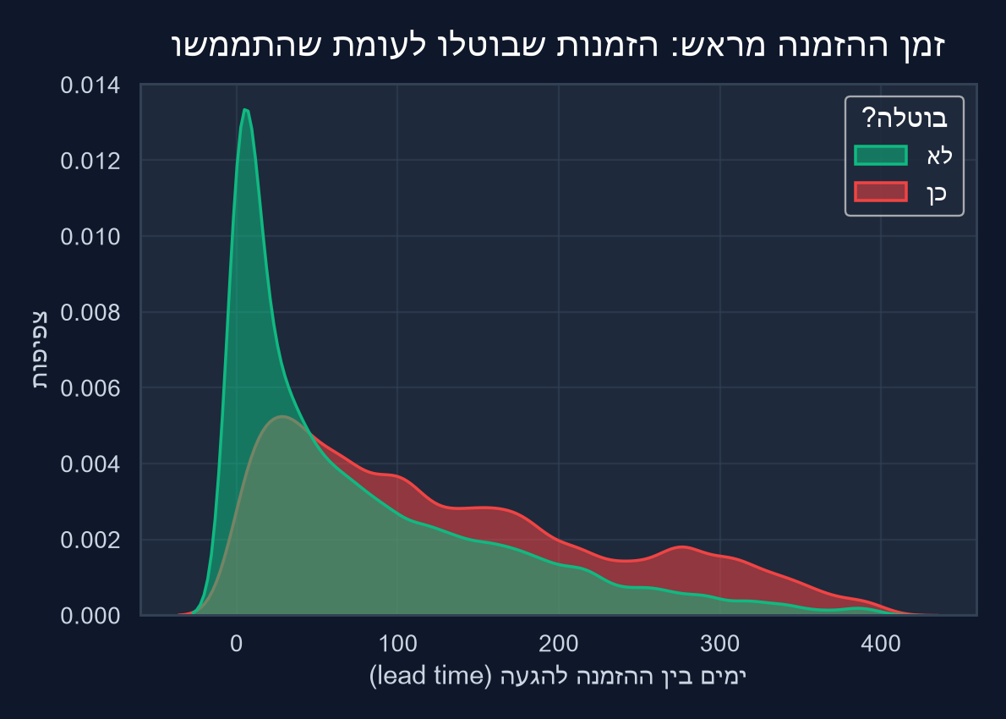
צוות 2 — מדען נתונים (3 סוכנים)
מחוזה מאומת למודל מתועד
1. Contract Validator
קורא את dataset_contract.json ומאמת מול clean_data.csv: מטרה, פיצ'רים מוצהרים, דליפה, מספר שורות.
2. Feature Engineer
בונה features.csv רק מ-25 העמודות שהחוזה אישר. arrival_date_year נשמר כמפתח פיצול בלבד — לא כפיצ'ר.
3. ML Engineer
מאמן Random Forest ו-Gradient Boosting בפייפליין אחיד (StandardScaler + One-Hot), בוחר לפי ROC-AUC, כותב דוח ו-Model Card.
ככל שמזמינים מוקדם יותר — הסיכוי לביטול גדל
11
Toto — פרויקט גמר · ניר וייצמן

Slide 12
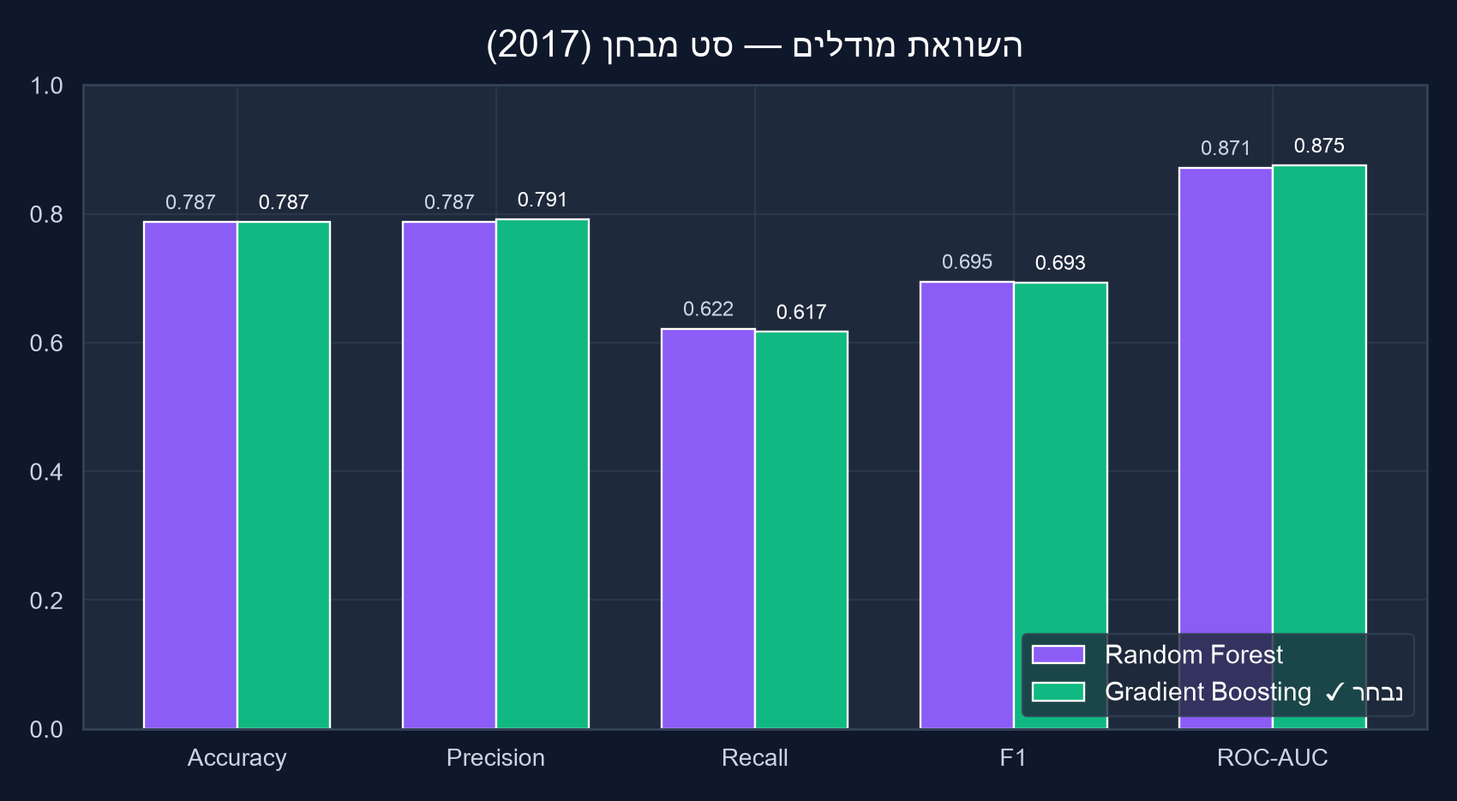
תוצאות המודל
השוואה הוגנת על סט מבחן שהמודל מעולם לא ראה (2017)
◀ Gradient Boosting נבחר — ROC-AUC 0.875, F1 0.693.
◀ Random Forest: ROC-AUC 0.871, F1 0.695 — הפרש קטן, שני המודלים יציבים.
◀ פיצול טמפורלי (2015–16 → 2017): אין "הצצה לעתיד".
◀ בלי דליפה: reservation_status, assigned_room_type ומזהי agent/company הוצאו.
61.7%
79.1%
78.7%
Recall
Precision
דיוק
12
Toto — פרויקט גמר · ניר וייצמן

Slide 13
Model Card — AI אחראי
מה המודל נועד לעשות, מה לא, ומה המגבלות שלו
🛡️ אתיקה
⚠️ מגבלות
🎯 מטרה
• country ו-market_segment הם פרוקסי גס — לא לפרופיל אורחים
• אין שימוש במזהים אישיים
• החיזוי הסתברותי — נדרש שיקול דעת אנושי לפני פעולה
• Recall 62% — כשליש מהביטולים לא נתפסים
• נתוני פורטוגל 2015–17 — לא בהכרח מכליל לשווקים אחרים
• לא מכיר זעזועים חיצוניים (מגפה, מלחמה)
• תמיכה בהחלטות Overbooking ומדיניות פיקדון
• ניקוד סיכון מצרפי לתכנון תפעולי
• לא לדחות/להעניש אורח בודד
13
Toto — פרויקט גמר · ניר וייצמן

Slide 14
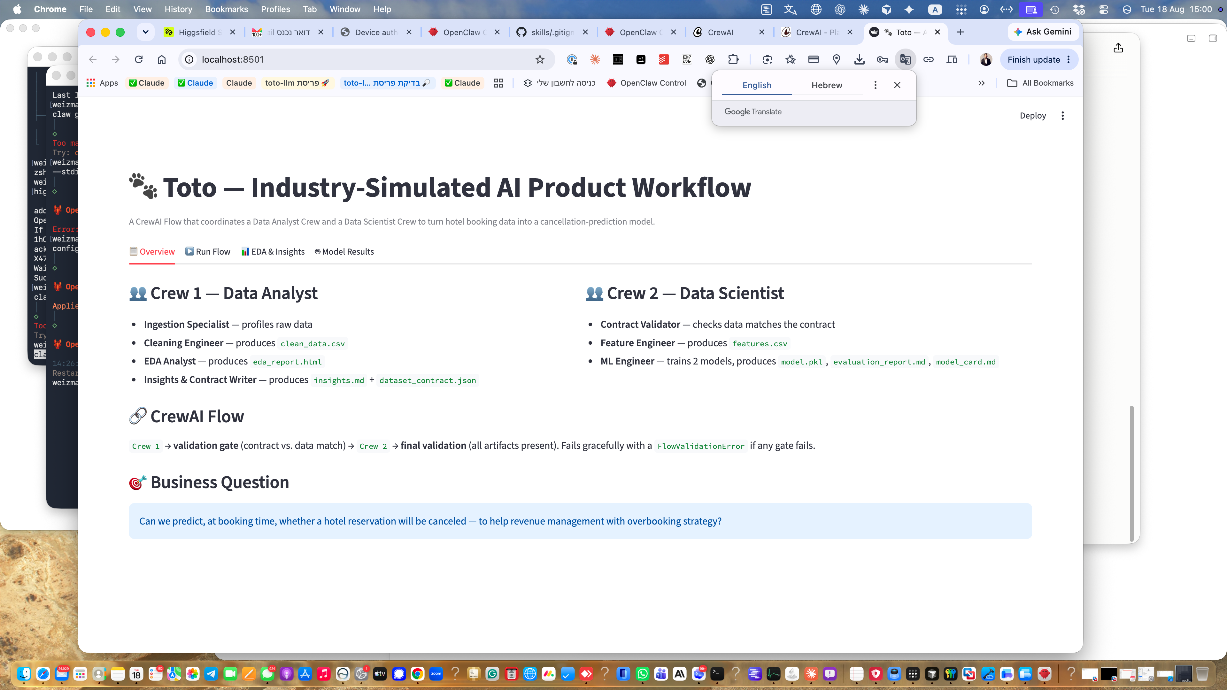
אפליקציית Streamlit
ממשק אחד שמריץ את ה-Flow ומציג את כל התוצרים
◀ Overview — הסבר הארכיטקטורה ושאלת העסק.
◀ Run Flow — כפתור אחד מריץ את כל ה-Flow עם קריאות LLM אמיתיות ומציג את לוג הריצה.
◀ EDA & Insights — גרפים חיים מ-clean_data.csv, insights.md, דוח EDA והחוזה.
◀ Model Results — דוח הערכה, Model Card, וחיזוי חי: מזינים פרטי הזמנה ומקבלים הסתברות ביטול.
14
Toto — פרויקט גמר · ניר וייצמן

Slide 15
שחזור, איכות וטכנולוגיה
🛠️ Tech Stack
🔁 שחזור מלא
הרצת הכלים הדטרמיניסטיים על הנתונים הגולמיים מחזירה בדיוק את אותן מטריקות (random_state=42, פיצול טמפורלי קבוע).
• CrewAI (Agents, Tasks, Flow)
• Claude Sonnet 4.6 · Anthropic
• Python 3.12
• Pandas · Scikit-Learn
• Matplotlib · Seaborn
• Streamlit
• GitHub — github.com/nirwaizman/toto-final-project
🧪 שער שנבדק גם בשלילה
החוזה נבדק מול נתונים אמיתיים: חוזה ריק, עמודה חסרה או עמודת דליפה — כולם עוצרים את ה-Flow.
🔐 סודות מחוץ ל-Git
מפתח ה-API ב-.env (ב-.gitignore); המודל נבחר דרך משתנה סביבה.
📦 כל התוצרים בריפו
חוזה, EDA, insights, מודל, דוח הערכה, Model Card ולוג הריצה — כולם מגובים ב-GitHub.
15
Toto — פרויקט גמר · ניר וייצמן

Slide 16
סיכום
◀ Flow דו-צוותי עובד ומשוחזר — 7 סוכנים מתמחים, 2 שערי ולידציה, 8 תוצרים מתועדים.
◀ פותר בעיה מלונאית אמיתית — חיזוי סיכון ביטול ברגע ההזמנה לתמיכה בהחלטות הכנסה.
◀ משמעת מודלינג: פיצול טמפורלי, אפס דליפה, השוואת מודלים שקופה, Model Card עם מגבלות ואתיקה.
◀ אותה פילוסופיה כמו Toto: סוכנים מתמחים, העברות מאומתות, תמיכה בהחלטה — לא אוטומציה עיוורת.
תודה! שאלות?
github.com/nirwaizman/toto-final-project
16
Toto — פרויקט גמר · ניר וייצמן

